Slide 1
МБДОУ №4 детский сад «Ромашка»

Slide 2
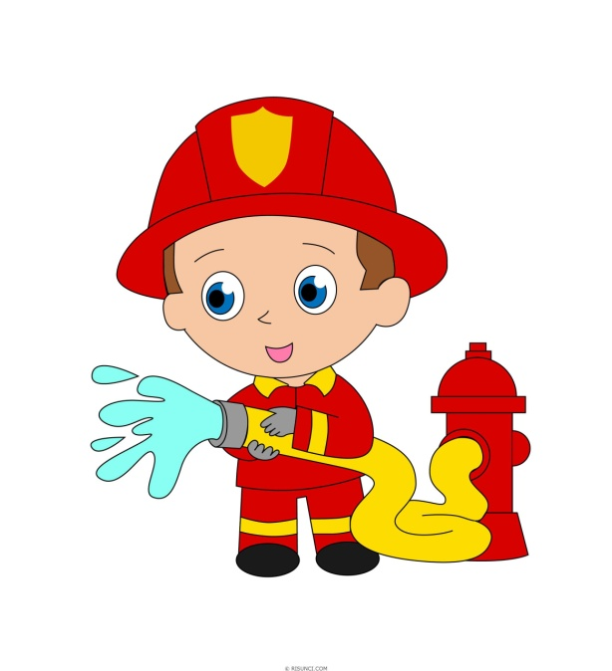
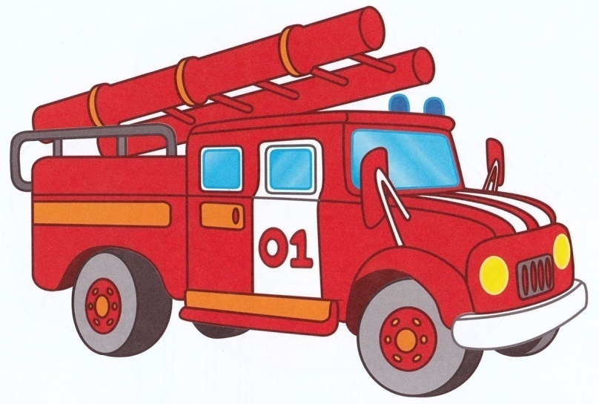
Работа по безопасности занимает особое место в воспитательно-образовательном процессе нашего МБДОУ №4 д/с «Ромашка». В детском саду были проведены мероприятия по безопасности, с целью повышения безопасности детей, совершенствования навыков безопасного поведения при угрозе и возникновению пожаров, дорожной безопасности и антитеррористической безопасности.

Slide 3
Цель: - Ознакомление воспитанников с правилами и нормами безопасного поведения для приобретения социального опыта. - Формирование ценностей здорового образа жизни, осознанного отношения к своему здоровью.

Slide 4
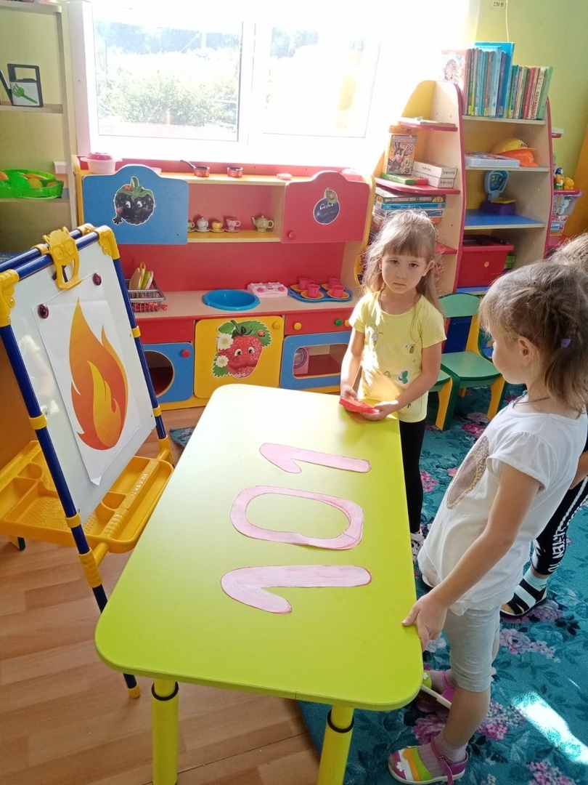
В работе с детьми использовались разнообразные формы: Занятия-беседы «Если в доме случился пожар», «Причины возникновения пожаров», «Спички не тронь – в спичках огонь», «Если ты один дома».

Slide 5
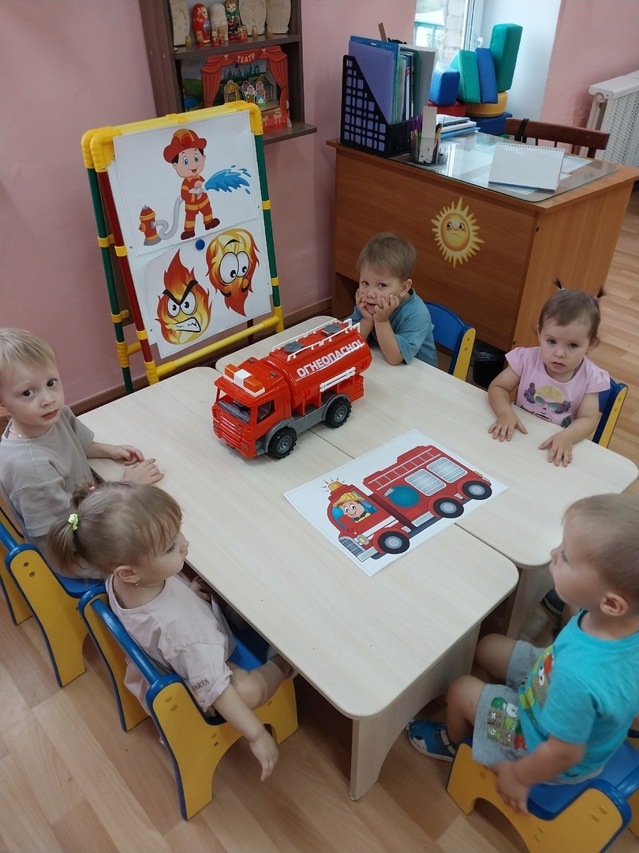
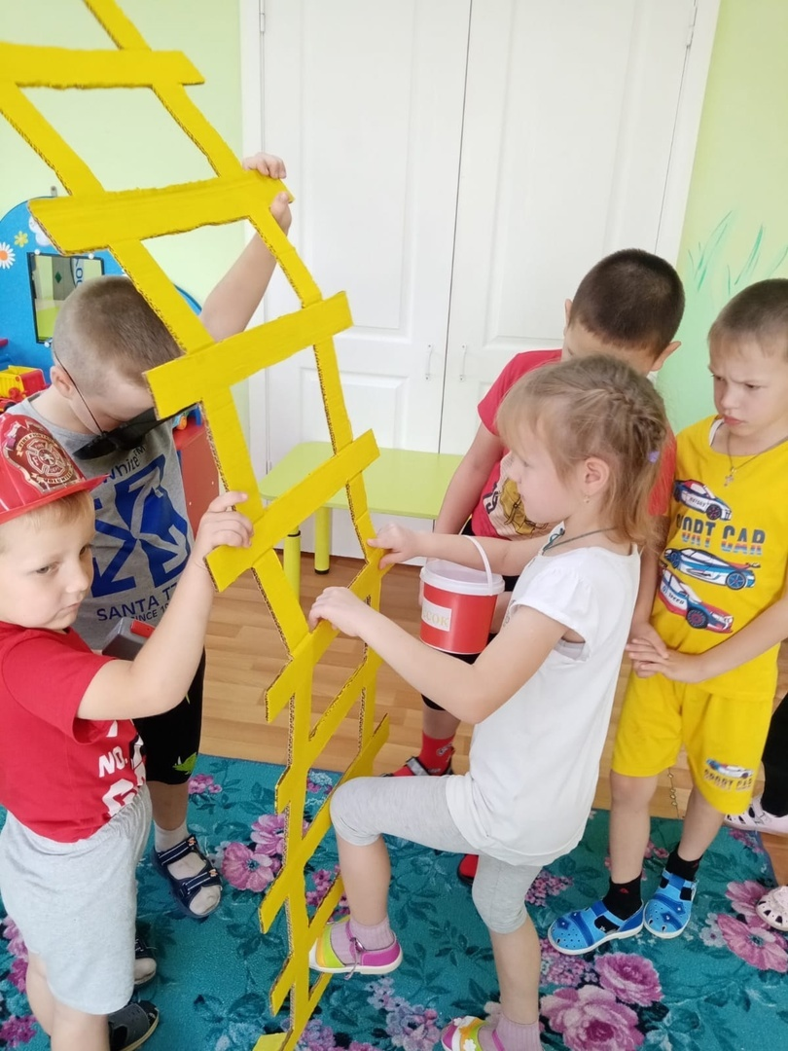

Slide 6
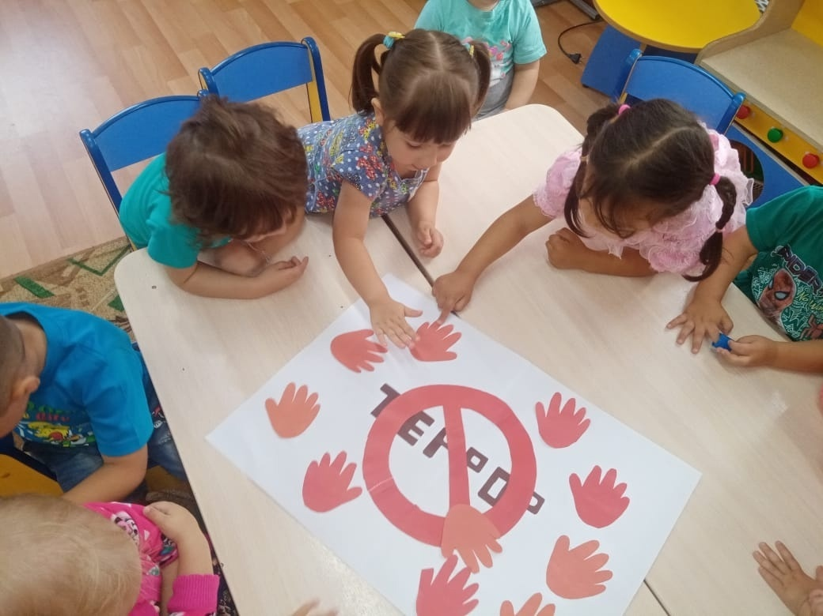
«День солидарности в борьбе с терроризмом» Цель: сформировать у воспитанников представления о терроризме.

Slide 7
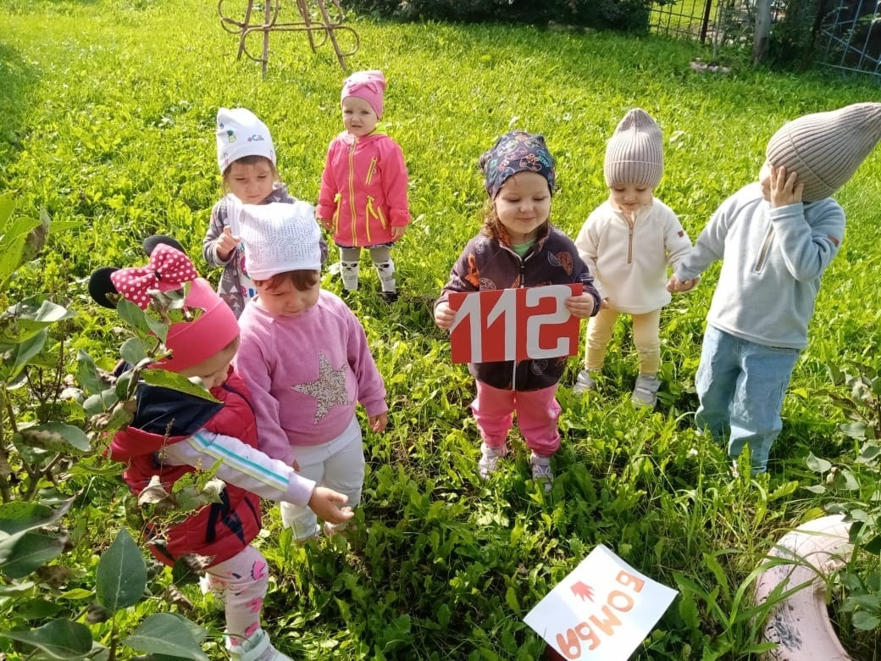
«День солидарности в борьбе с терроризмом»

Slide 8
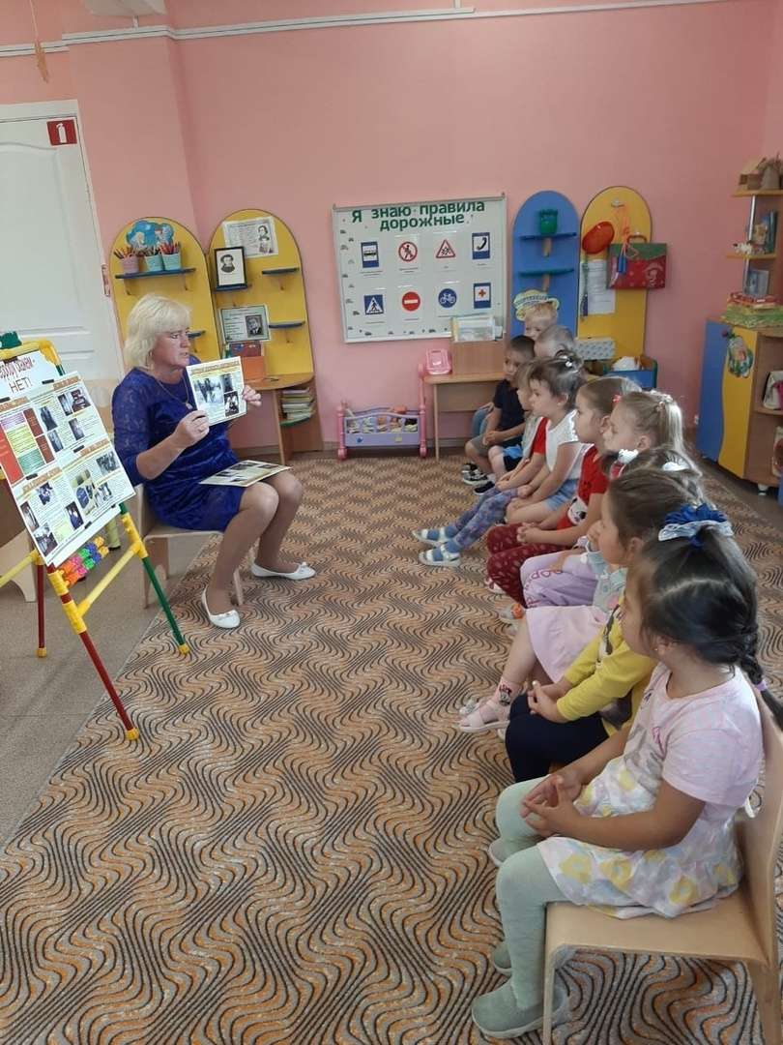
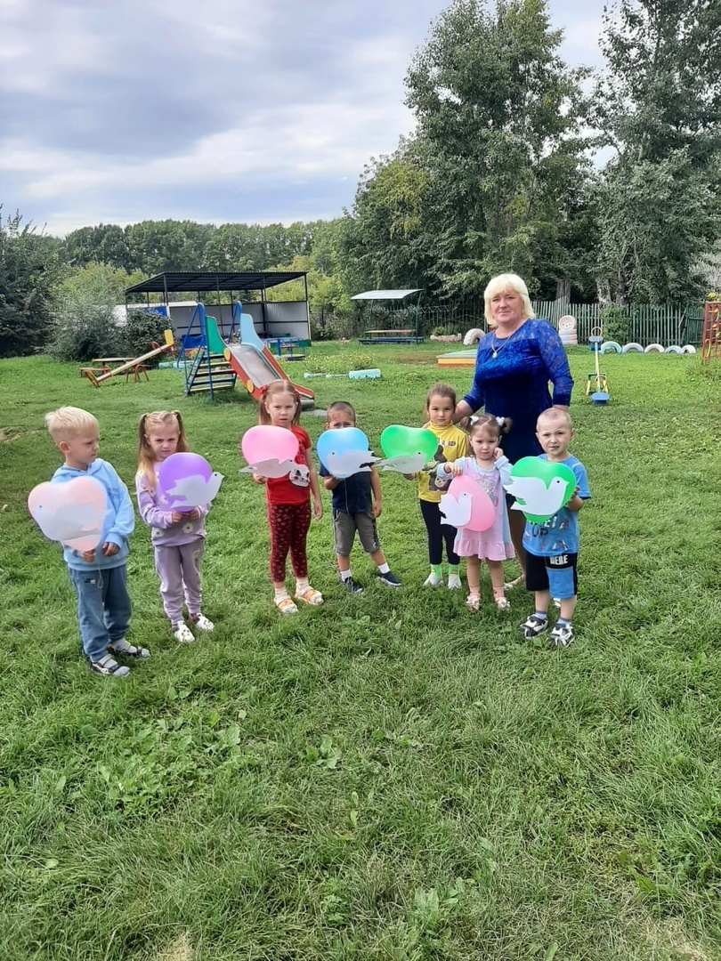

Slide 9
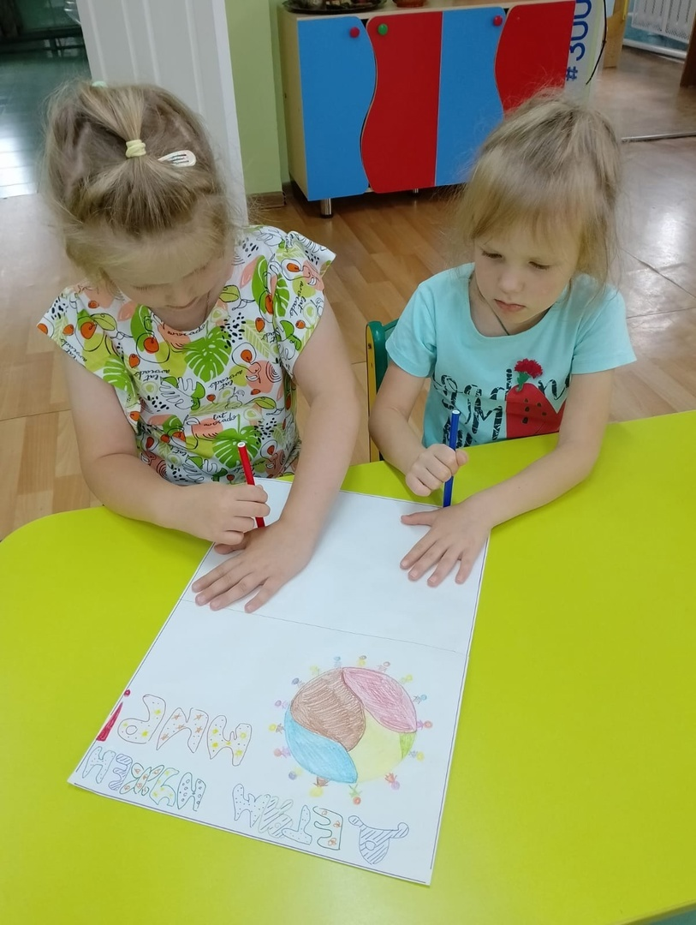
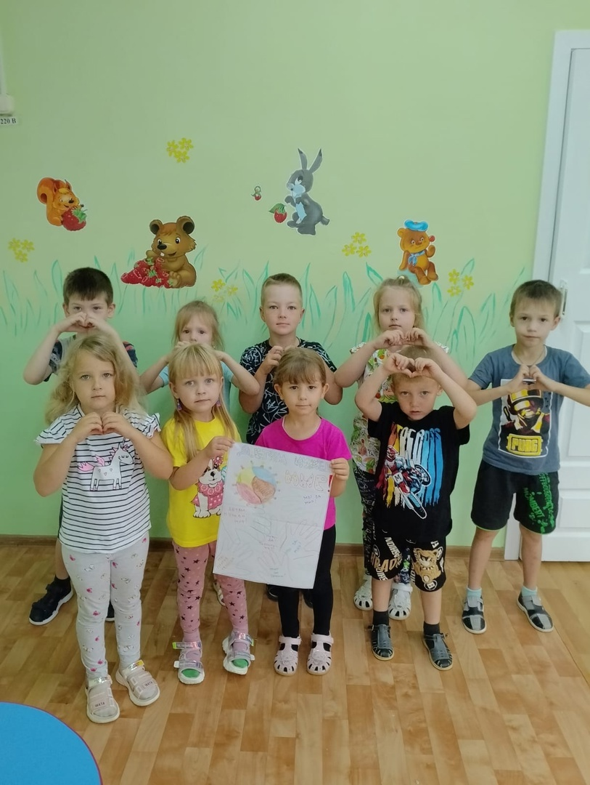
Мы за мир!

Slide 10
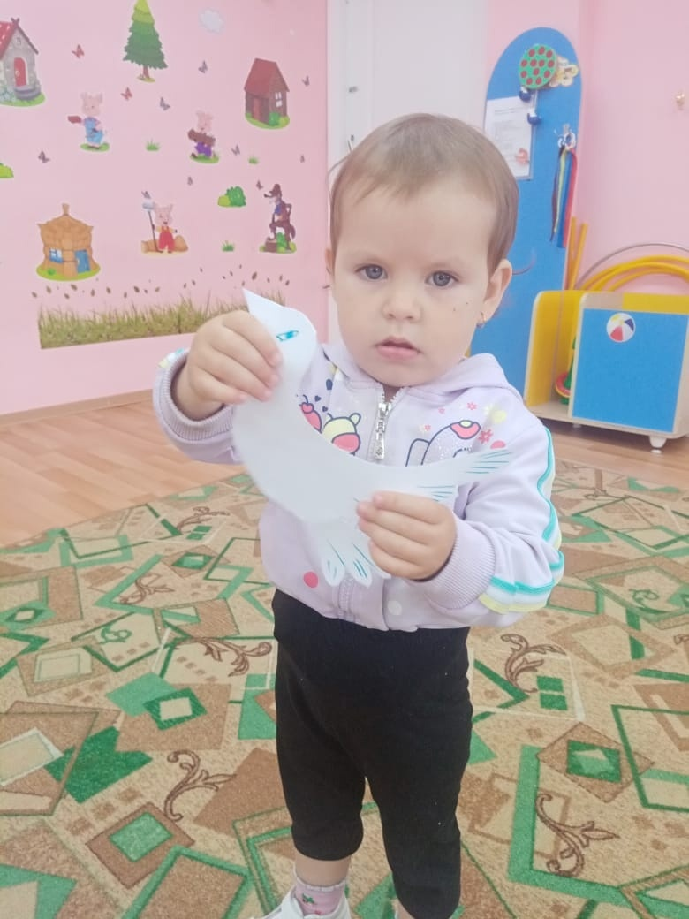
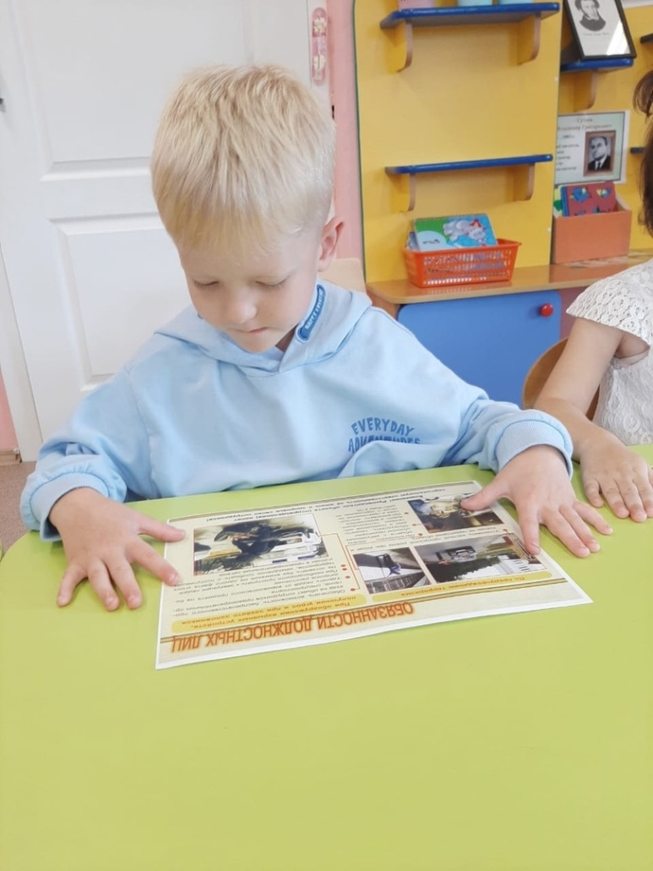
В утренние и вечерние отрезки времени дети совместно с воспитателями много рассматривали иллюстраций по тематике месячника, читали художественные произведения, играли в настольные, словесные и подвижные игры. В группах с интересом проходили обсуждения различных ситуаций: как бы они повели себя в сложившихся обстоятельствах.

Slide 11
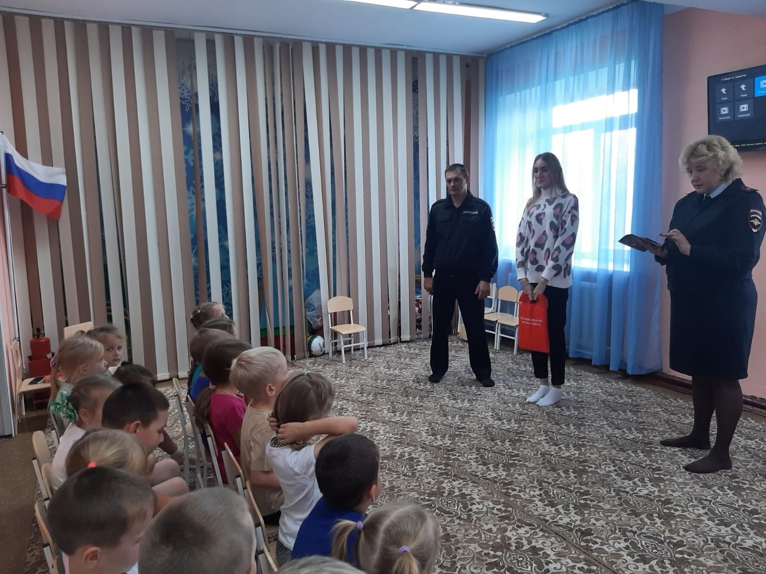
Наш детский сад посетили сотрудники ПДН. Которые провели с детьми познавательные беседы о безопасности на дороге и железнодорожных путях. В качестве подарка были раскраски с правилами по ПДД.

Slide 12
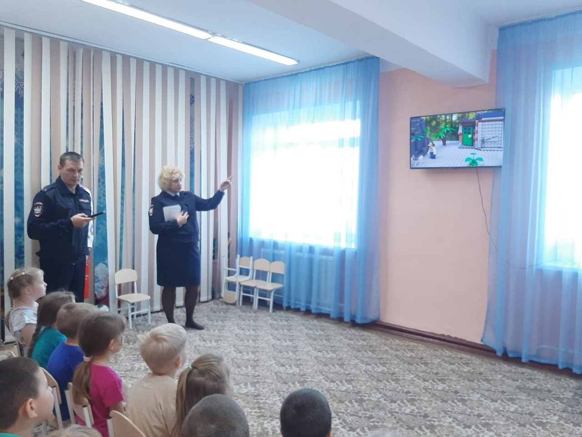

Slide 13
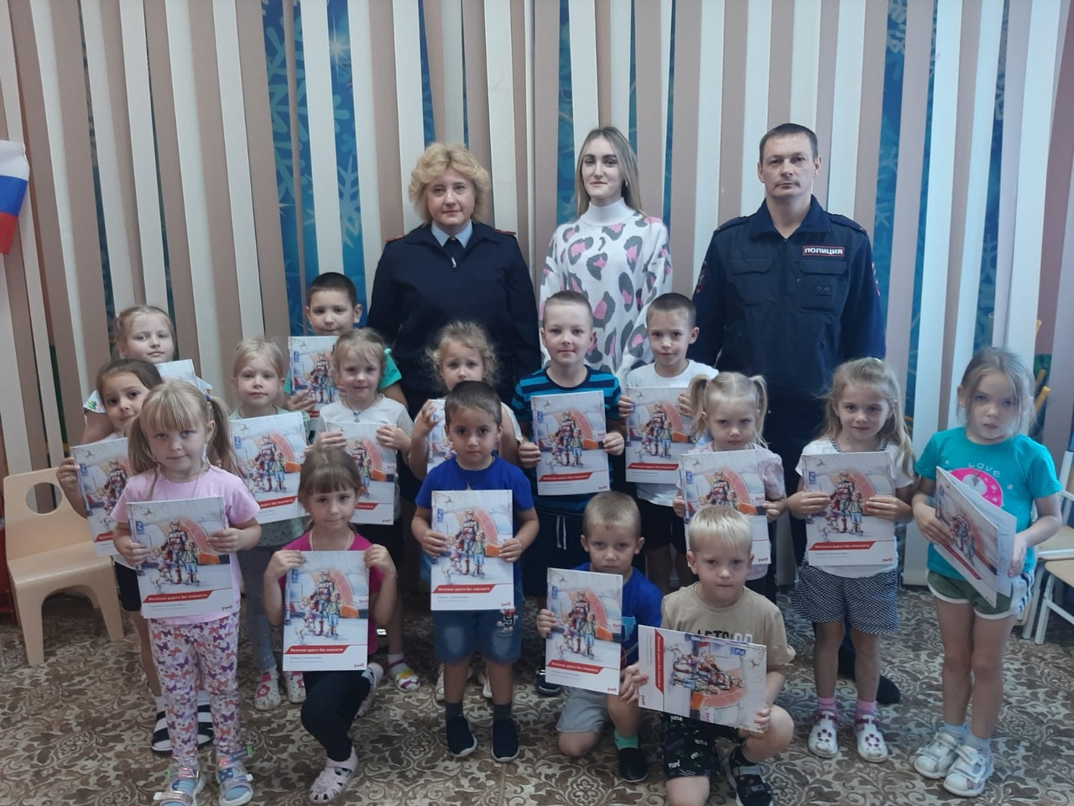

Slide 15
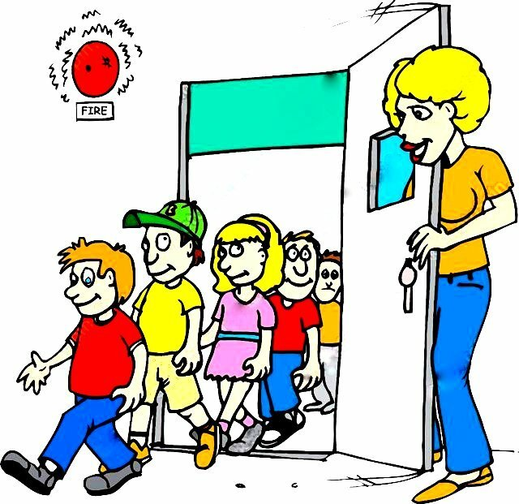
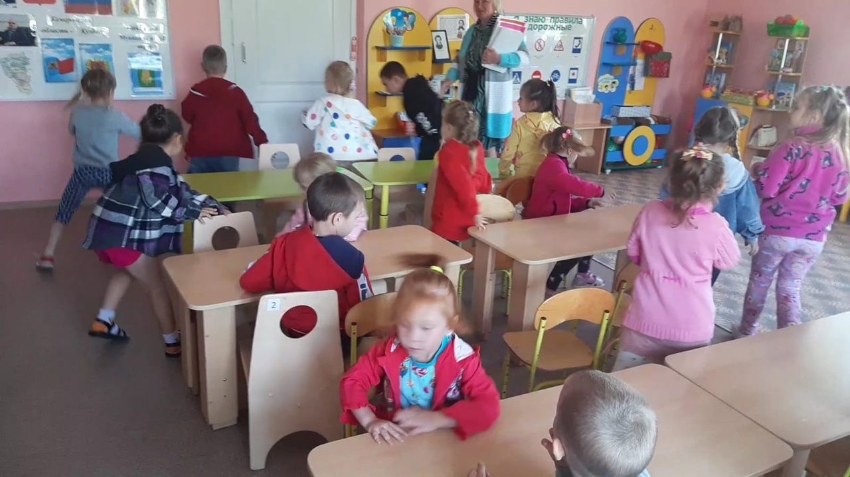
В соответствии с графиком проведения учебно-тренировочных занятий была проведена учебно-тренировочная эвакуация воспитанников и сотрудников ДОУ из здания детского сада.
Эвакуация

Slide 16
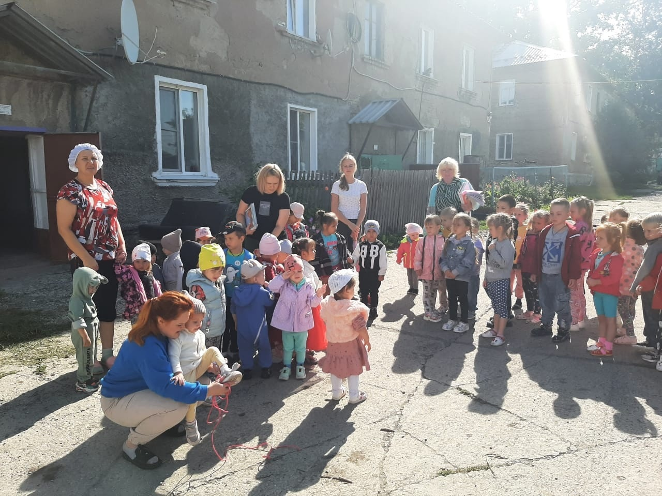
Эвакуация

Slide 17
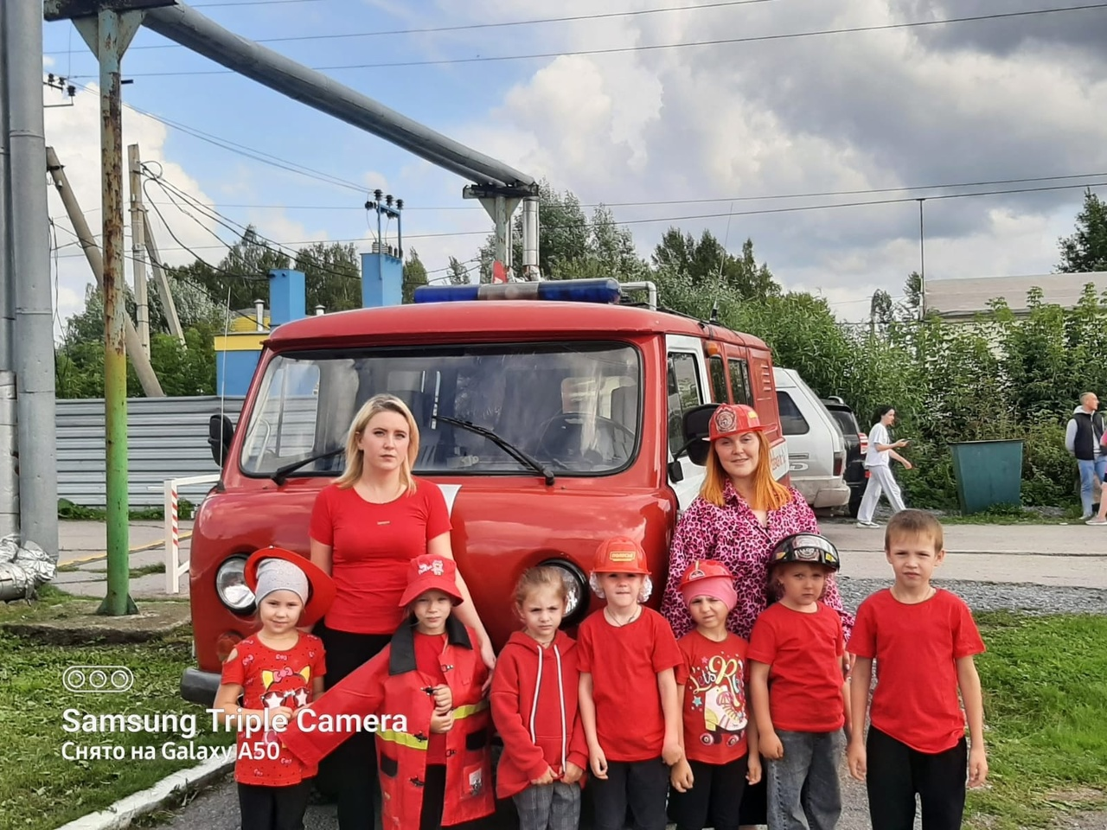
Воспитанники подготовительной и средней группы приняли участие в праздничном муниципальном шествие "Дети - будущее". Наш детский сад представлял профессию пожарного.

Slide 18
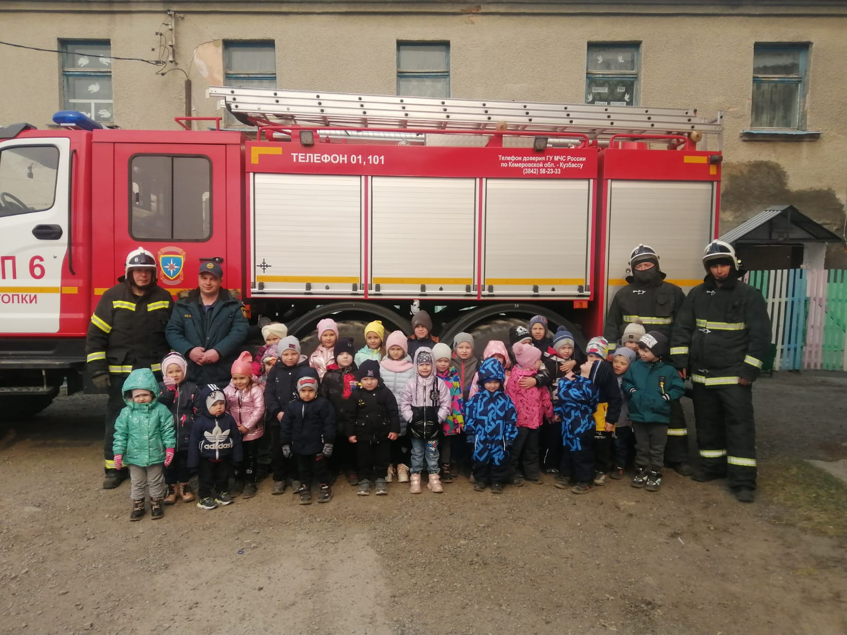
Самым ярким и запоминающимся событием стала встреча с настоящими пожарными, которые приехали в детский сад на своей служебной машине. Для дошколят, приезд пожарных в д/с стал настоящим сюрпризом.

Slide 19
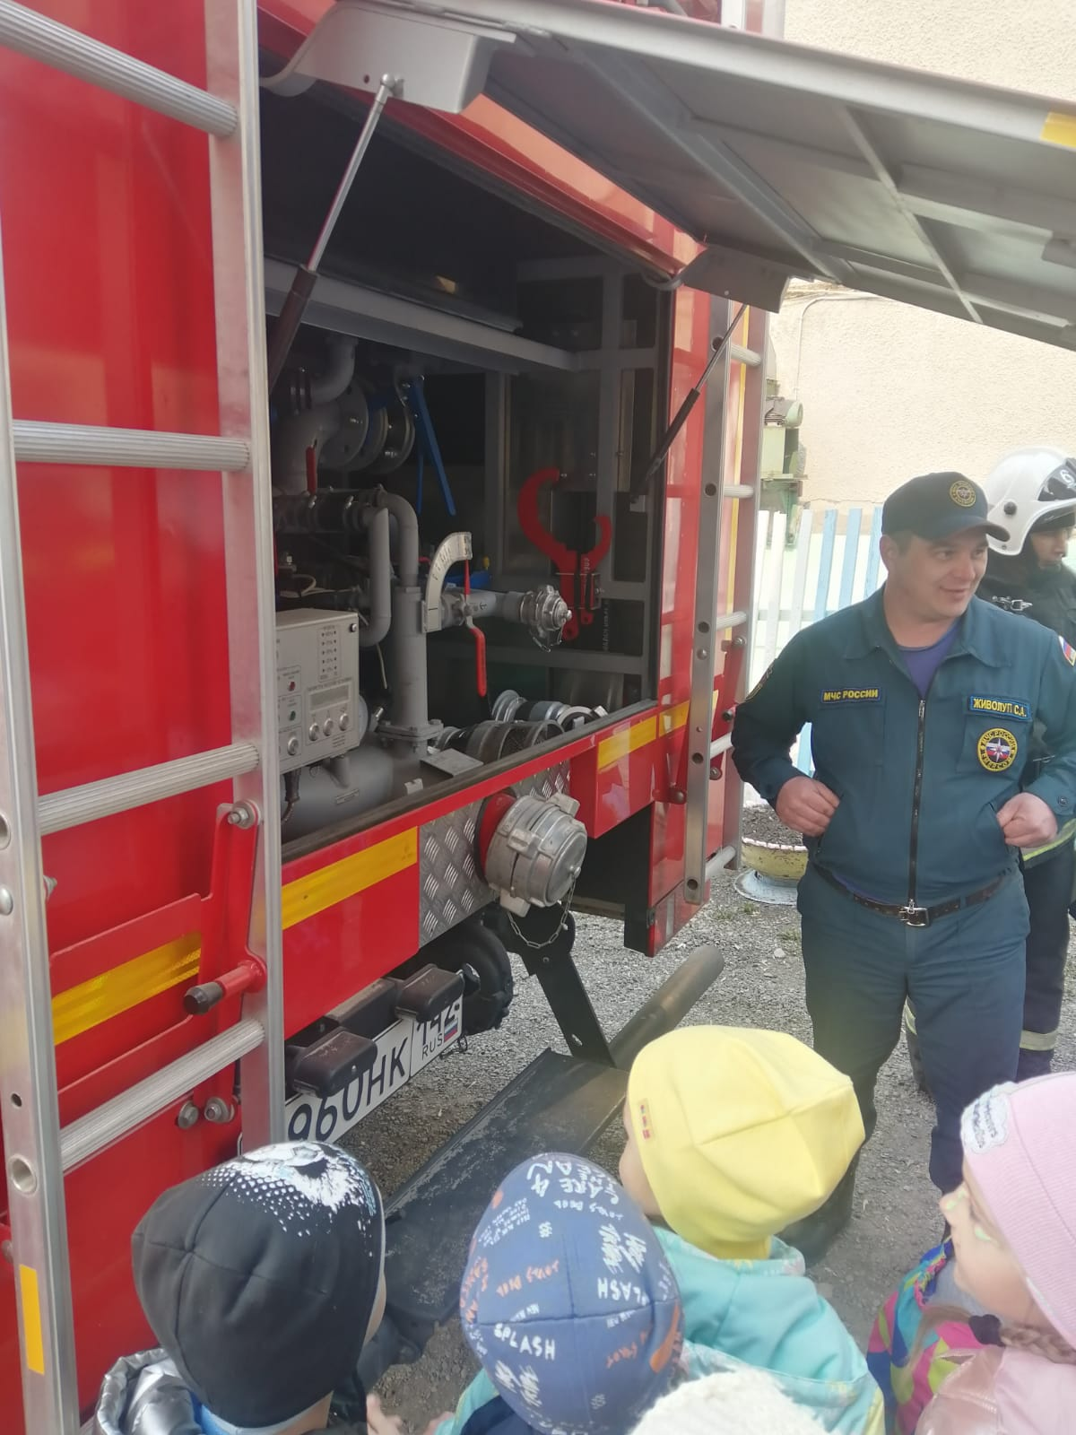
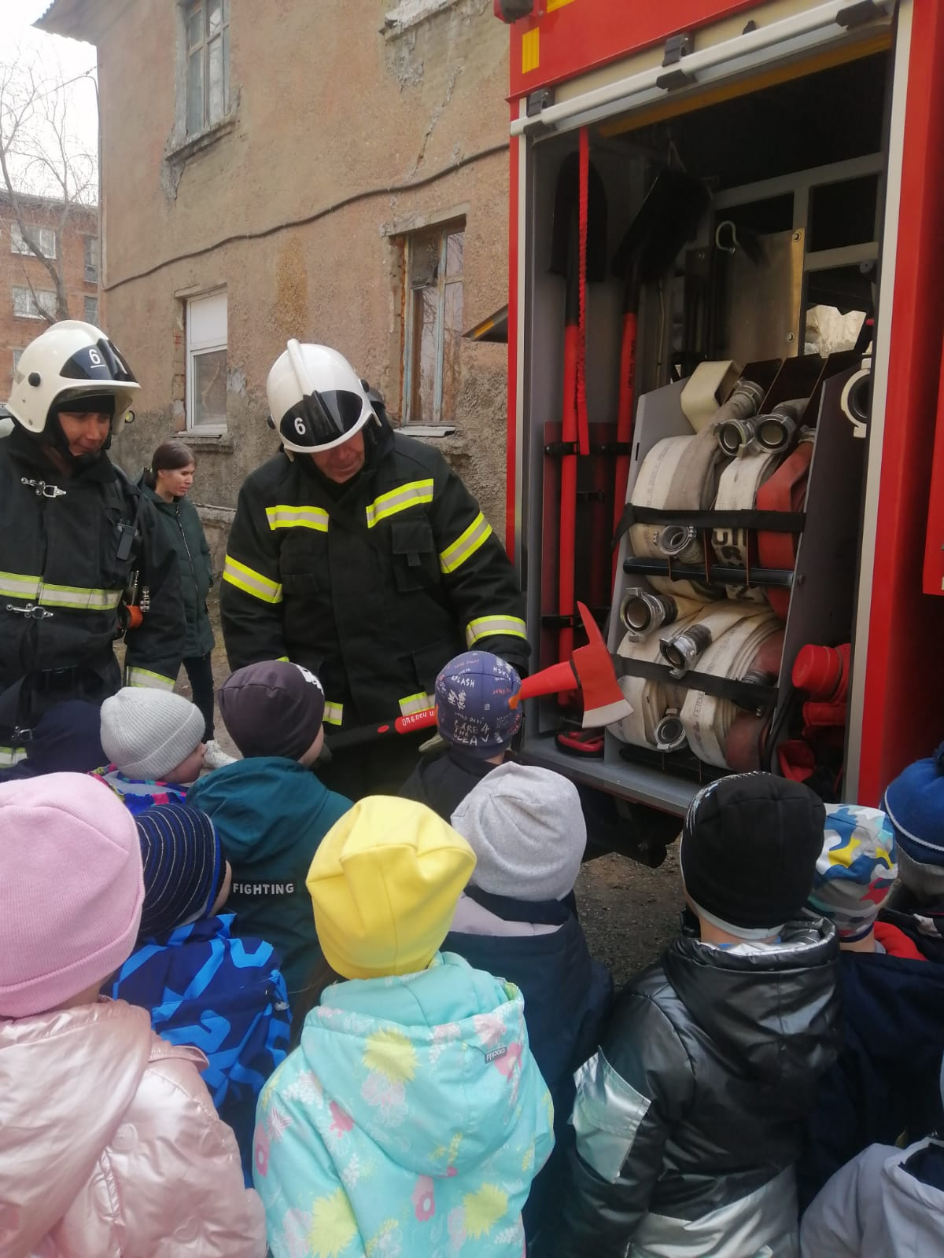

Slide 20
Анализируя работу по проведению месячника пожарной безопасности, можно сделать вывод, что благодаря систематизации мероприятий у детей сформировался фундамент знаний правил пожарной безопасности и умение регулировать свое поведение в соответствии с различными чрезвычайными ситуациями.

Slide 21
Спасибо за внимание!

